Slide 1
ΣχεδιασµΟς και ΥΛΟΠΟΙΗΣη Lightweight Authenticated ΣυστΗµατος ΚρυπτογρΑφησης, για το ΔιαδΙκτυο των ΠραγµΑτων
Γεώργιος Ντάκος
Επιβλέπων: Νικόλαος Σκλάβος
Παρουσίαση Διπλωματικής Εργασίας
Τμήμα Μηχανικών Ηλεκτρονικών Υπολογιστών και Πληροφορικής,
Πανεπιστήμιο Πατρών
Οκτώβριος, 2024

Slide 2
Περίγραμμα Παρουσίασης
Ανάγκη για Ασφαλή και Αποδοτικά Συστήματα στο Internet of Things (IoT)
Υλοποίηση και Στόχοι της Εργασίας
Ρόλος της Κρυπτογραφίας και Προκλήσεις Ασφάλειας στο IoT
Βασικά Κρυπτογραφικά Δομικά Στοιχεία
Οικογένεια Hummingbird (HB)
Προτεινόμενος Σχεδιασμός και Βελτιστοποιήσεις
Σύγκριση Αποτελεσμάτων
Συμπεράσματα και Μελλοντικές Βελτιστοποιήσεις

Slide 3
Ανάγκη για Ασφαλή και Αποδοτικά Συστήματα στο IoT
Με τη ραγδαία ανάπτυξη του IoT απαιτούνται λύσεις με χαμηλή καθυστέρηση, υψηλή ταχύτητα και χαμηλή κατανάλωση.
Στοχοποίηση IoT συσκευών λόγω ανεπαρκών μηχανισμών ασφαλείας και ενημερώσεων.
Ανάγκη για αποδοτικά πρωτόκολλα ασφάλειας που προστατεύουν τα δεδομένα, εξασφαλίζοντας ταυτόχρονα υψηλή απόδοση.
Η διείσδυση του IoT στην καθημερινή ζωή απαιτεί ασφαλείς επικοινωνίες σε τομείς όπως η υγεία και οι έξυπνες πόλεις.
Η διασύνδεση και η μεταφορά ευαίσθητων δεδομένων αυξάνουν την πολυπλοκότητα και τον κίνδυνο των επιθέσεων.

Slide 4
Υλοποίηση και Στόχοι της Εργασίας
Υλοποίηση του HB-2:
  Βελτιστοποιημένη έκδοση HB-2 σε FPGA, με έμφαση την αποδοτικότητα και ασφάλεια.
Αύξηση Απόδοσης:
  Βελτιώσεις στη συχνότητα λειτουργίας και μείωση της επιφάνειας υλικού.
Βελτιστοποίηση Αρχιτεκτονικής:
  Τεχνικές για μείωση κόστους και βελτίωση απόδοσης σε συσκευές με περιορισμένους πόρους.
Προσαρμογή σε Εφαρμογές με Περιορισμένους Πόρους:
  Σχεδιασμός για RFID και ασύρματους αισθητήρες, με στόχο την εξοικονόμηση πόρων και ασφάλεια.

Slide 5
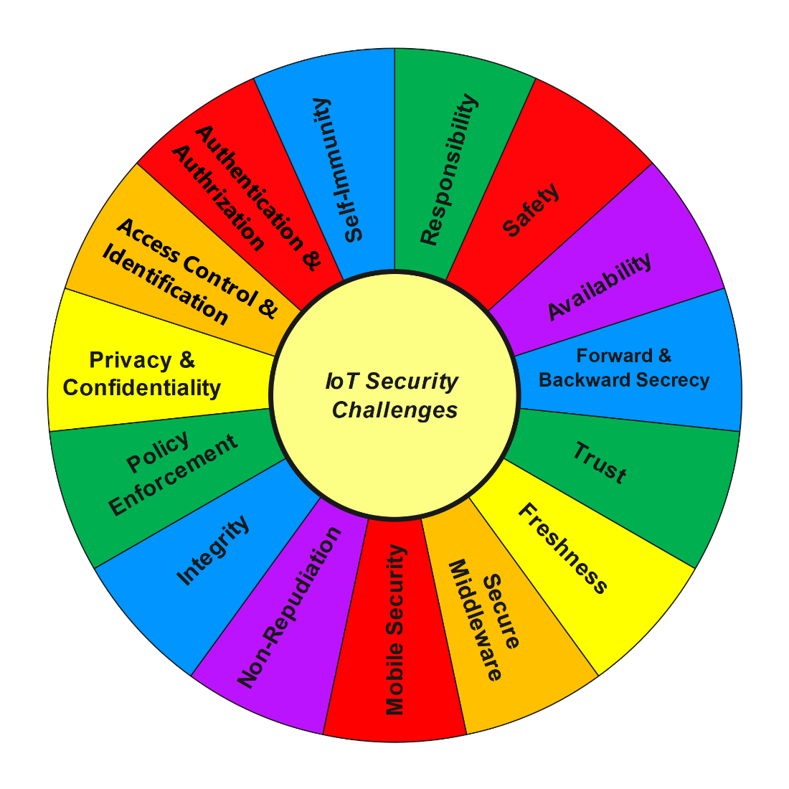
Ρόλος της Κρυπτογραφίας στο IoT & Προκλήσεις Ασφάλειας
Ασφάλεια δικτύου.
Αυθεντικοποίηση.
Αξιοπιστία Επικοινωνιών.
Περιορισμένοι Πόροι.
Έλλειψη Προτύπων.
Εξάρτηση από Παρόχους.
Ελλιπής Εκπαίδευση.

Slide 6
Είδη Κρυπτογραφικών Αλγορίθμων
Δύο τύποι κρυπτογραφικών αλγορίθμων:
  Συμμετρικοί.
  Ασύμμετροι.
Η επιλογή του κατάλληλου αλγόριθμου εξαρτάται από τις απαιτήσεις ασφάλειας και τους περιορισμούς των IoT συσκευών.
Lightweight κρυπτογραφία: Συνήθης επιλογή σε IoT με περιορισμένους πόρους.
Τύποι συμμετρικής κρυπτογράφησης:
  Αλγόριθμοι Τμήματος (Block Ciphers).
  Αλγόριθμοι Ροής (Stream Ciphers).

Slide 7
Αλγόριθμοι Τμήματος και Δομή SPN
Αλγόριθμοι Κρυπτογράφησης Τμήματος:
  Επεξεργάζονται δεδομένα σε μπλοκ (64 ή 128 bits), εξασφαλίζοντας υψηλή ασφάλεια.
  Δημοφιλείς Αρχιτεκτονικές: SPN, Feistel, ARX.
  Πλεονεκτήματα: Υψηλή ασφάλεια, κατάλληλοι για μεγάλα δεδομένα.
  Μειονεκτήματα: Αυξημένη πολυπλοκότητα και χαμηλότερη ταχύτητα σε σχέση με τους αλγόριθμους ροής.
SPN Δομή:
  Λειτουργία S-boxes: Δυσκολεύουν την ανάλυση δεδομένων.
  Λειτουργία P-boxes: Κατανέμουν την πληροφορία ομοιόμορφα στο μπλοκ.
  Προσθήκη Κλειδιού: Κάθε γύρος προσθέτει το κλειδί για επιπλέον ασφάλεια.

Slide 8
Αλγόριθμοι Ροής
Αλγόριθμοι Ροής:
  Κρυπτογραφούν διαδοχικά, χρησιμοποιώντας μια κλειδοροή (keystream).
  Πλεονεκτήματα: Υψηλή ταχύτητα, χαμηλή πολυπλοκότητα, ιδανικοί για συστήματα με περιορισμένους πόρους.
  Μειονεκτήματα: Ευπάθεια σε επαναχρησιμοποίηση της κλειδοροής.
Δομές :
  LFSR
  NFSR

Slide 9
Η Οικογένεια Hummingbird
Σχεδιασμένοι για συσκευές με περιορισμένους πόρους.
Υβριδική δομή.
Ιδανικοί για περιβάλλοντα με απαιτήσεις ταχείας απόκρισης και χαμηλή κατανάλωση.
Ο HB-2 βελτιώνει την απόδοση και ασφάλεια του αρχικού HB-1.

Slide 10
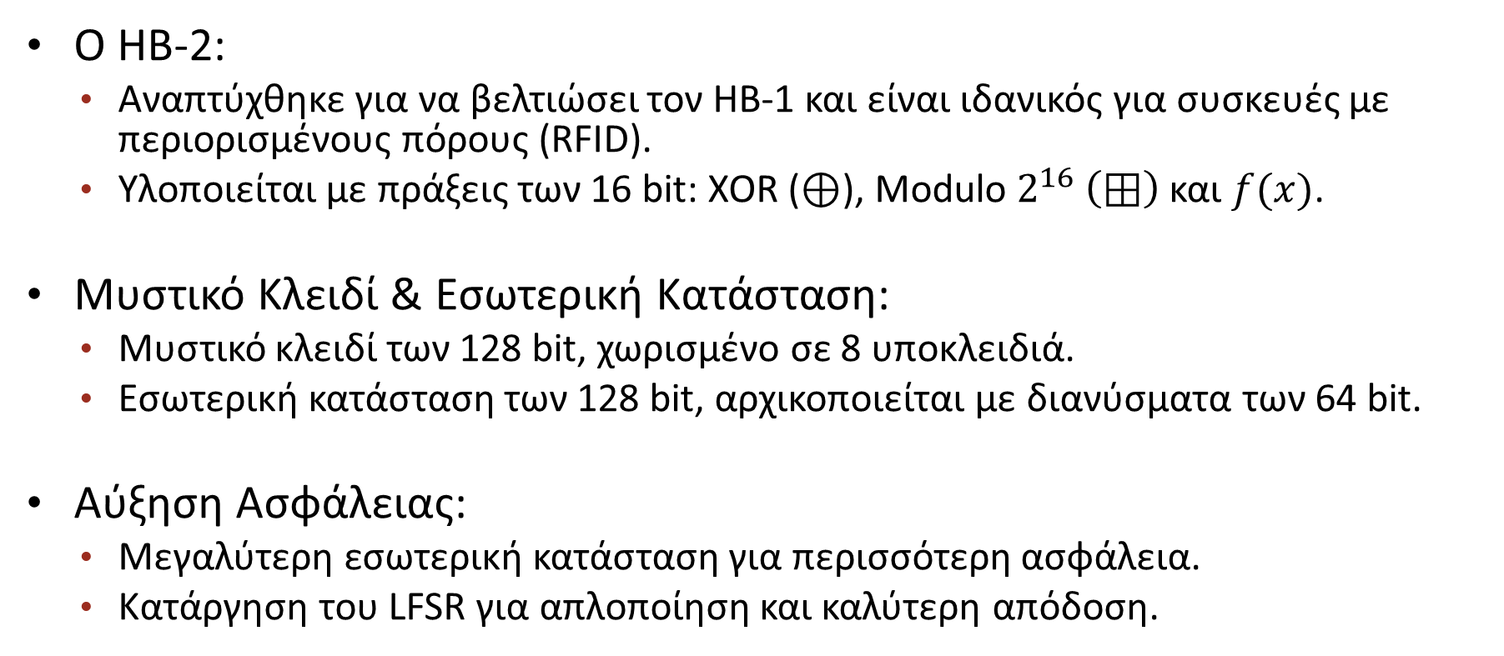
Γενική Αρχιτεκτονική HB-2
Ο ΗΒ-2:
  Αναπτύχθηκε για να βελτιώσει τον HB-1 και είναι ιδανικός για συσκευές με περιορισμένους πόρους (RFID).
  Υλοποιείται με πράξεις των 16 bit: XOR ($⊕$), Modulo $2^{16} \left(⊞\right)$ και $f(x)$.
Μυστικό Κλειδί & Εσωτερική Κατάσταση:
  Μυστικό κλειδί των 128 bit, χωρισμένο σε 8 υποκλειδιά.
  Εσωτερική κατάσταση των 128 bit, αρχικοποιείται με διανύσματα των 64 bit.
Αύξηση Ασφάλειας:
  Μεγαλύτερη εσωτερική κατάσταση για περισσότερη ασφάλεια.
  Κατάργηση του LFSR για απλοποίηση και καλύτερη απόδοση.

Slide 11
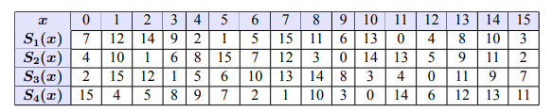
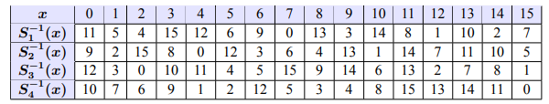
S-boxes του HB-2
Κεντρικός ρόλος στην υλοποίηση της σύγχυσης.
Προστασία από επιθέσεις γραμμικής και διαφορικής κρυπτανάλυσης.
Τα S-boxes που χρησιμοποιούνται στην κρυπτογράφηση στον Hummingbird-2.
Τα S-boxes που χρησιμοποιούνται στην αποκρυπτογράφηση στον Hummingbird-2.

Slide 12
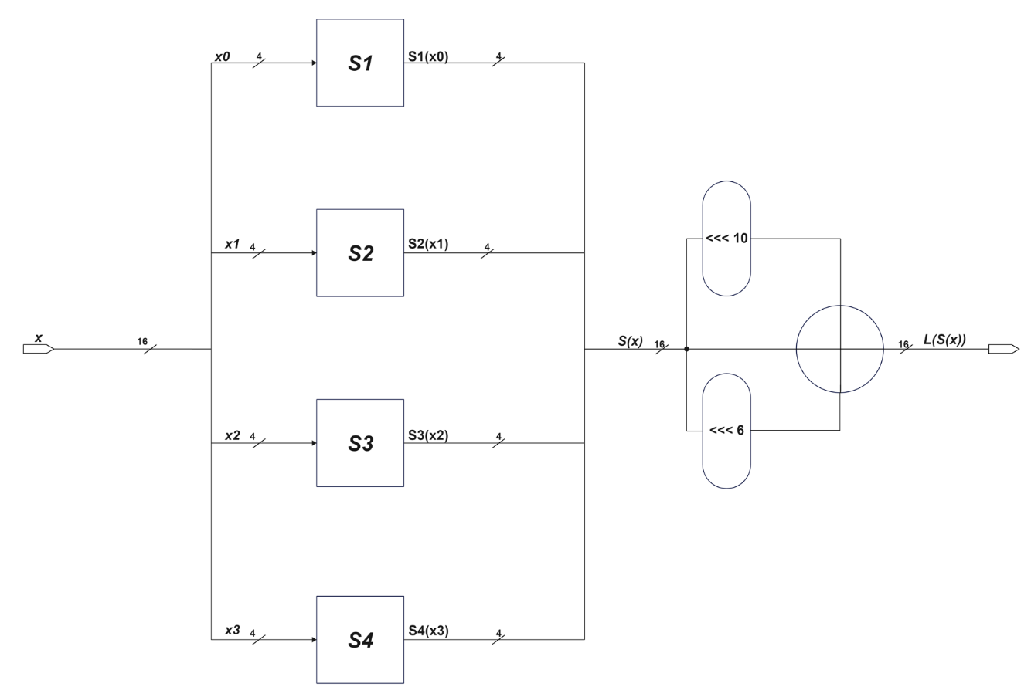

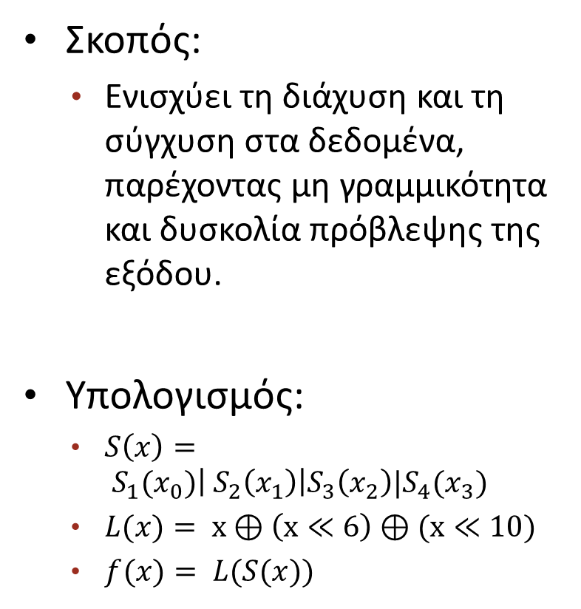
Μη γραμμική Συνάρτηση Ανάμειξης $f(x)$
Σκοπός:
  Ενισχύει τη διάχυση και τη σύγχυση στα δεδομένα, παρέχοντας μη γραμμικότητα και δυσκολία πρόβλεψης της εξόδου.
Υπολογισμός:
  $S\left(x\right)= S_{1}{(x}_{0})\left| S_{2}\left(x_{1}\right)\right|S_{3}\left(x_{2}\right)|S_{4}(x_{3})$
  $L(x)= x⊕\left(x≪6\right)⊕(x≪10)$
  $f(x)= L(S(x))$

Slide 13

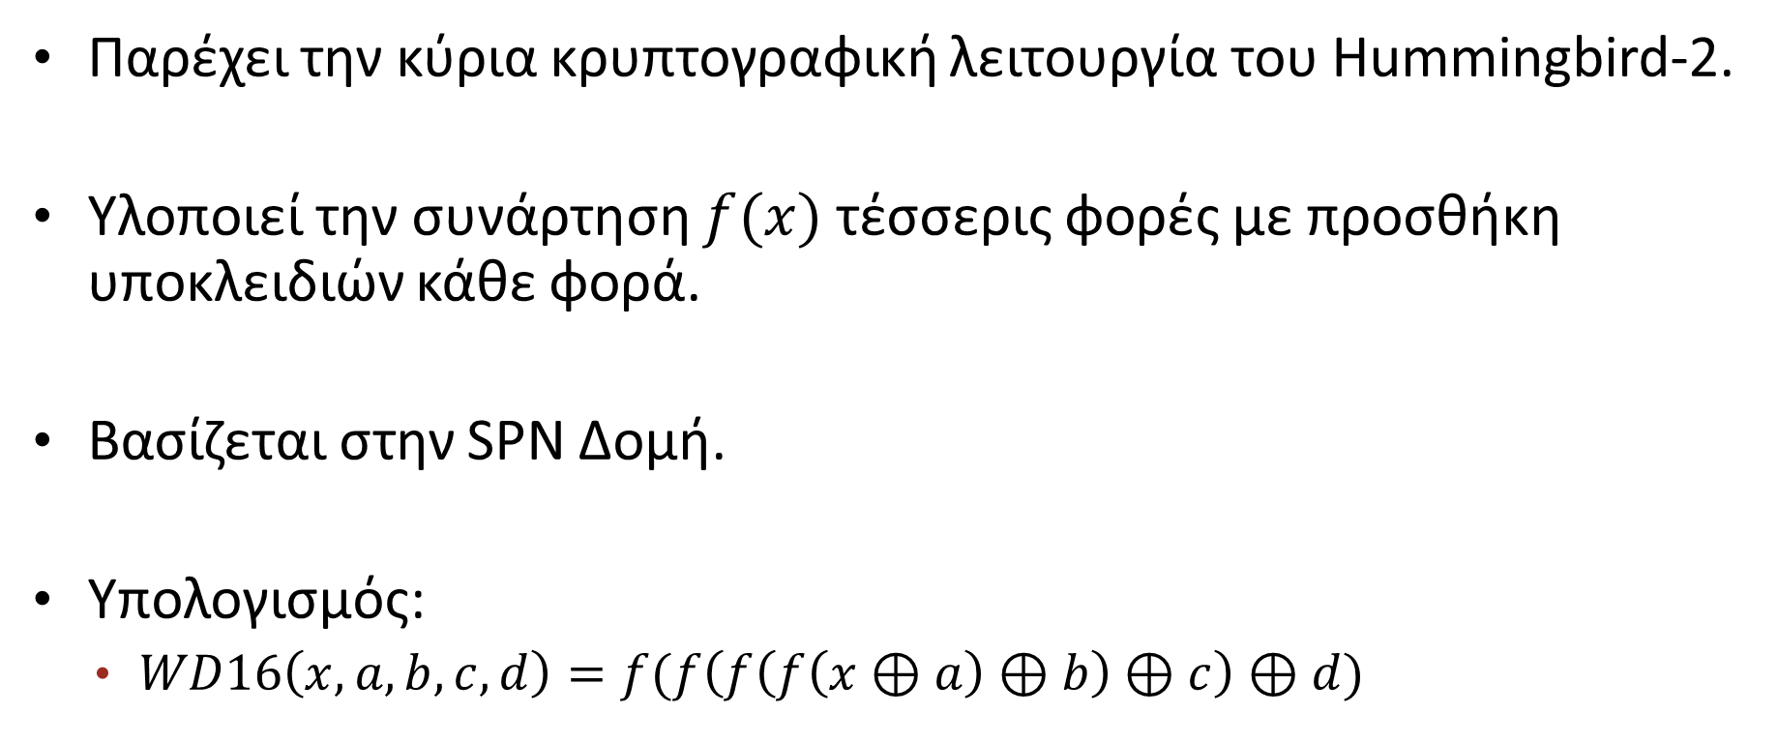
Συνάρτηση Κλειδωμένης Μετάθεσης $WD16$ (1)
Παρέχει την κύρια κρυπτογραφική λειτουργία του Hummingbird-2.
Υλοποιεί την συνάρτηση $f(x)$ τέσσερις φορές με προσθήκη υποκλειδιών κάθε φορά.
Βασίζεται στην SPN Δομή.
Υπολογισμός:
  $WD16\left(x,a,b,c,d\right)=f(f\left(f\left(f\left(x⊕a\right)⊕b\right)⊕c\right)⊕d)$

Slide 14
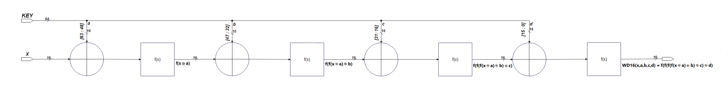

Συνάρτηση Κλειδωμένης Μετάθεσης $WD16$(2)

Slide 15
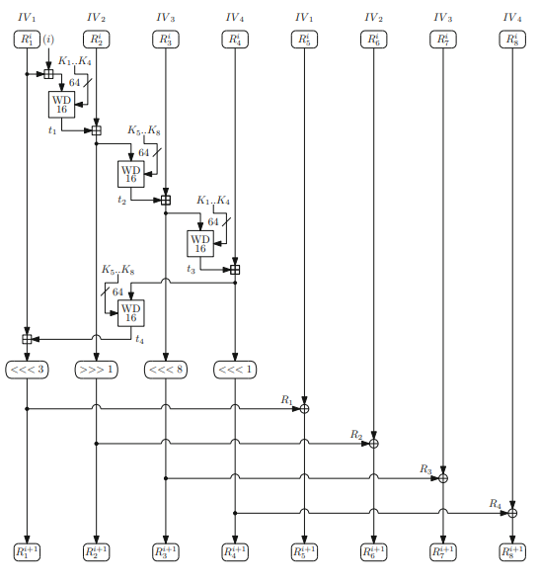
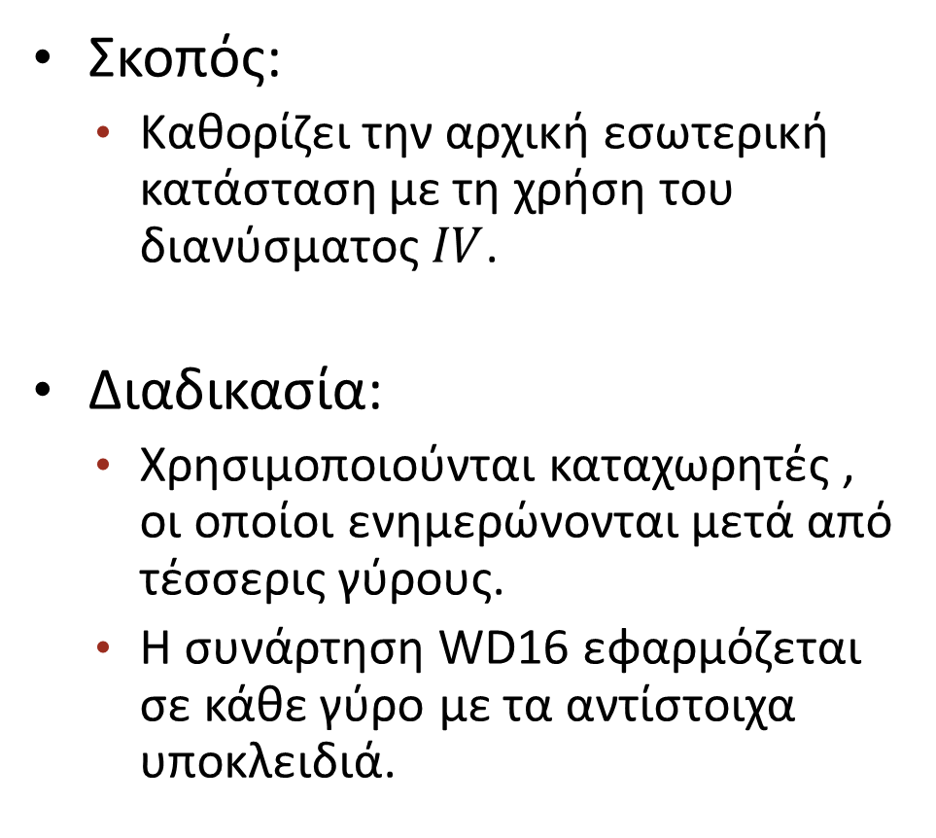
Αρχιτεκτονική και Διαδικασία Αρχικοποίησης
Σκοπός:
  Καθορίζει την αρχική εσωτερική κατάσταση με τη χρήση του διανύσματος $IV$.
Διαδικασία:
  Χρησιμοποιούνται καταχωρητές , οι οποίοι ενημερώνονται μετά από τέσσερις γύρους.
  Η συνάρτηση WD16 εφαρμόζεται σε κάθε γύρο με τα αντίστοιχα υποκλειδιά.

Slide 16
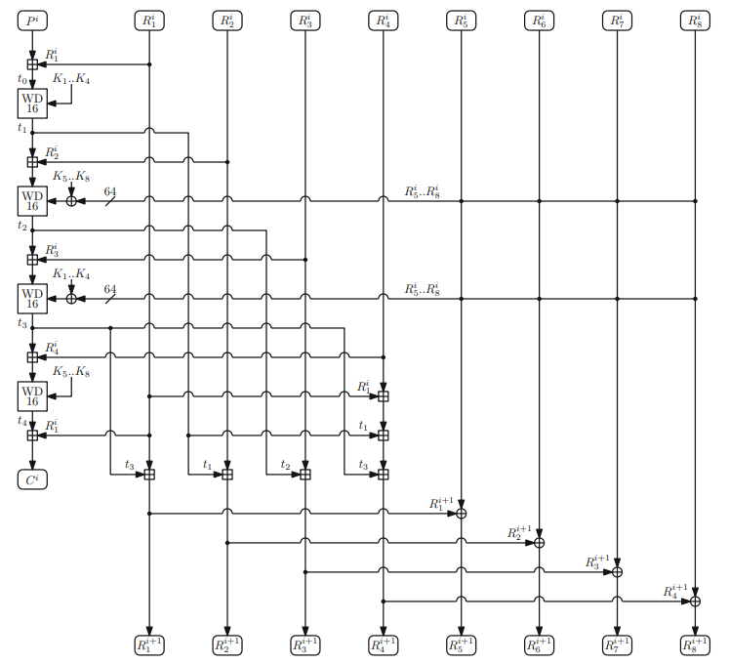
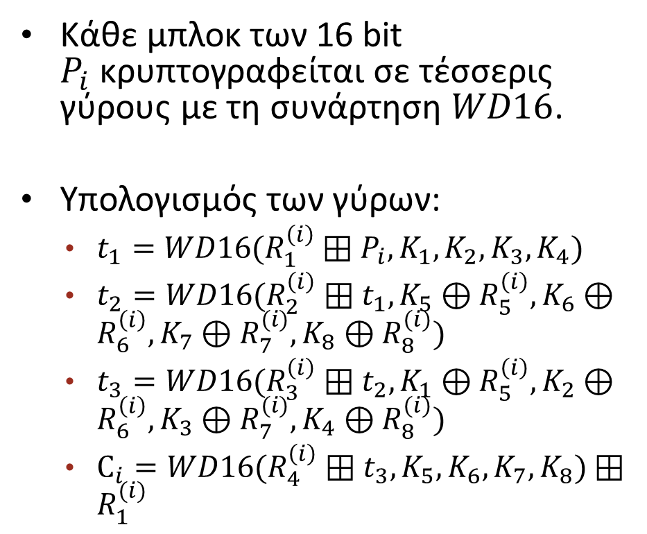
Αρχιτεκτονική και Διαδικασία Κρυπτογράφησης των 16 bit Μπλοκ
Κάθε μπλοκ των 16 bit $P_{i}$κρυπτογραφείται σε τέσσερις γύρους με τη συνάρτηση $WD16$.
Υπολογισμός των γύρων:
  $t_{1}=WD16(R_{1}^{\left(i\right)}⊞P_{i}, K_{1},K_{2},K_{3},K_{4})$
  $t_{2}=WD16(R_{2}^{\left(i\right)}⊞t_{1}, K_{5}⊕R_{5}^{\left(i\right)},K_{6}⊕R_{6}^{\left(i\right)},K_{7}⊕R_{7}^{(i)},K_{8}⊕R_{8}^{(i)})$
  $t_{3}=WD16(R_{3}^{\left(i\right)}⊞t_{2}, K_{1}⊕R_{5}^{\left(i\right)},K_{2}⊕R_{6}^{\left(i\right)},K_{3}⊕R_{7}^{(i)},K_{4}⊕R_{8}^{(i)})$
  $C_{i}=WD16(R_{4}^{\left(i\right)}⊞t_{3}, K_{5},K_{6},K_{7},K_{8})⊞R_{1}^{(i)}$

Slide 17
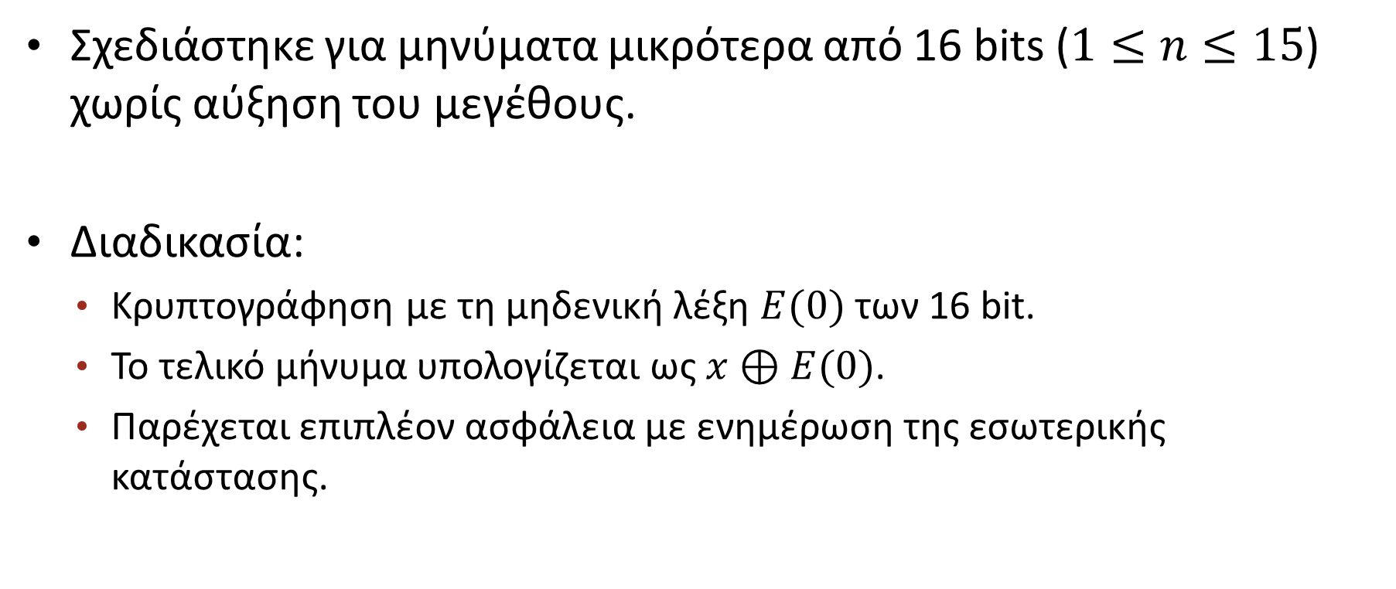
Stream Cipher Κωδικοποίηση Πεδίων Μικρού Μήκους
Σχεδιάστηκε για μηνύματα μικρότερα από 16 bits ($1≤n≤15$) χωρίς αύξηση του μεγέθους.
Διαδικασία:
  Κρυπτογράφηση με τη μηδενική λέξη $E(0)$ των 16 bit.
  Το τελικό μήνυμα υπολογίζεται ως $x⊕E(0)$.
  Παρέχεται επιπλέον ασφάλεια με ενημέρωση της εσωτερικής κατάστασης.

Slide 18
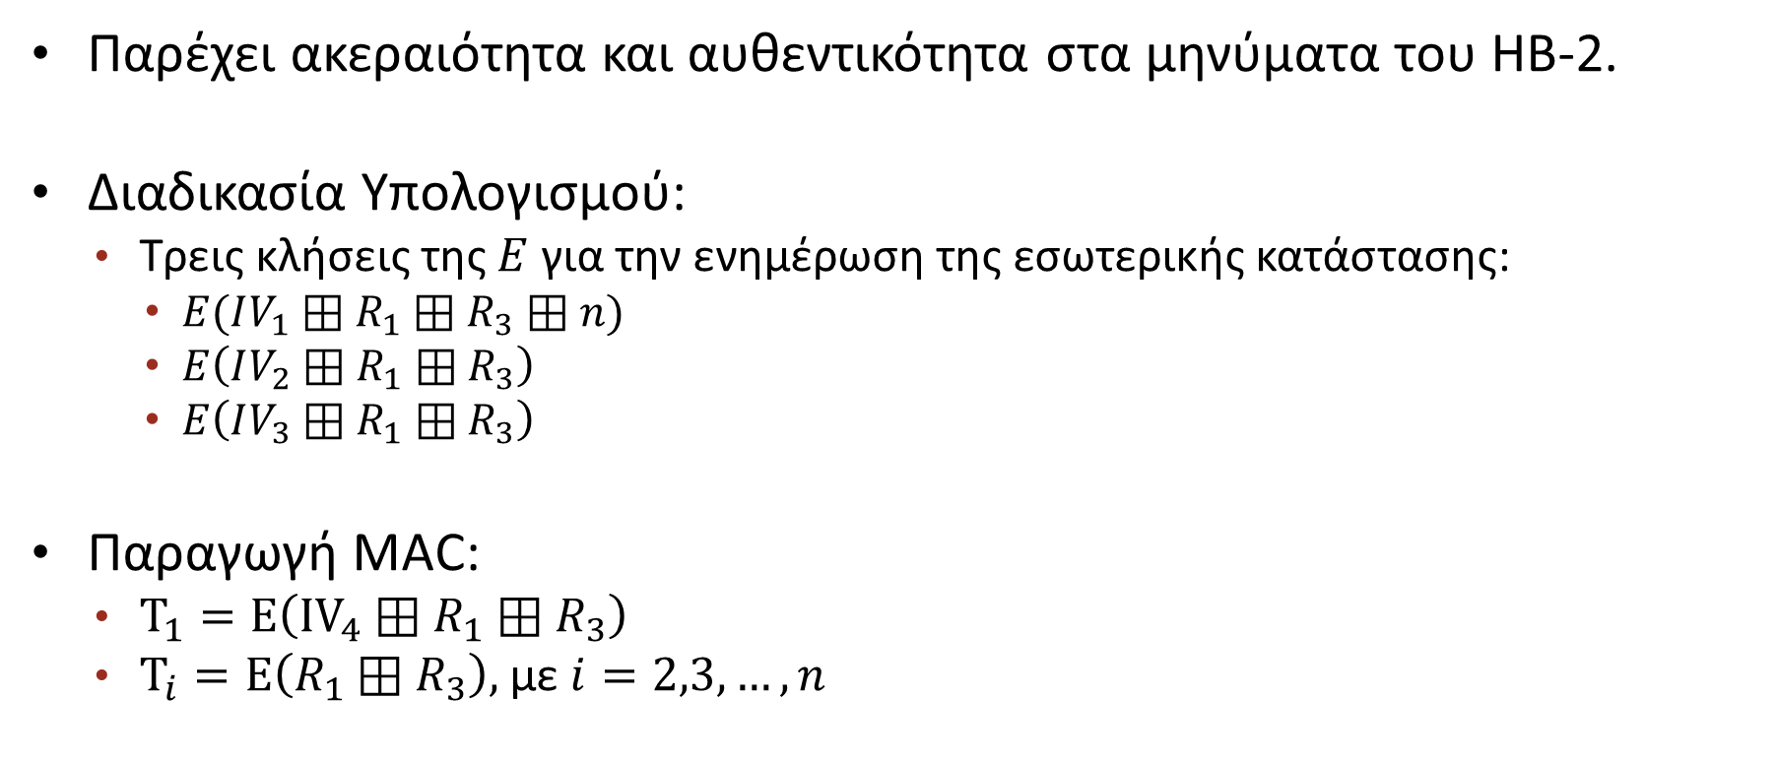
Μονάδα Υπολογισμού MAC
Παρέχει ακεραιότητα και αυθεντικότητα στα μηνύματα του HB-2.
Διαδικασία Υπολογισμού:
  Τρεις κλήσεις της $E$ για την ενημέρωση της εσωτερικής κατάστασης:
    $E(IV_{1}⊞R_{1}⊞R_{3}⊞n)$
    $E\left(IV_{2}⊞R_{1}⊞R_{3}\right)$
    $E\left(IV_{3}⊞R_{1}⊞R_{3}\right)$
Παραγωγή MAC:
  $T_{1}=E\left({IV}_{4}⊞R_{1}⊞R_{3}\right)$
  $T_{i}=E\left(R_{1}⊞R_{3}\right),$με $i=2,3,…,n$

Slide 19

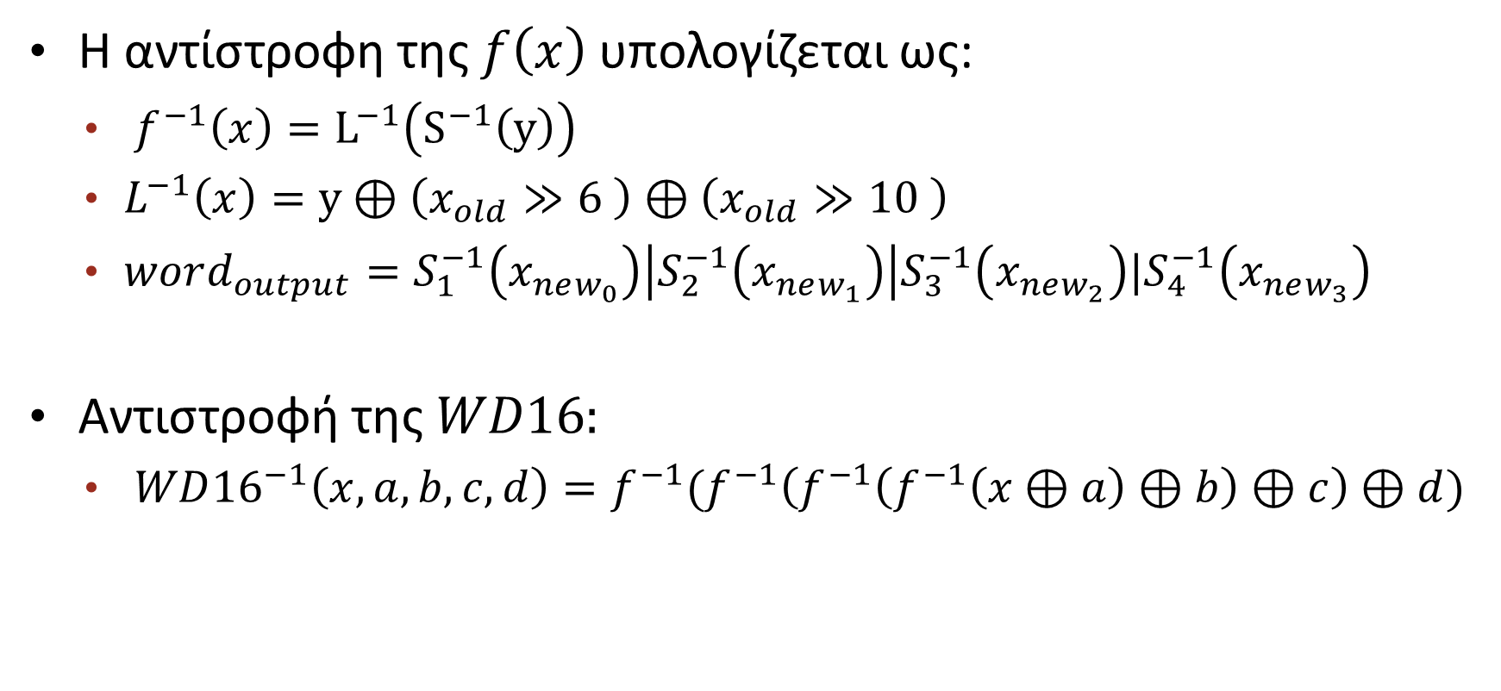
Αντίστροφες Λειτουργίες $f\left(x\right) \& WD16$ (1)
Η αντίστροφη της $f\left(x\right)$ υπολογίζεται ως:
  $f^{−1}\left(x\right)=L^{−1}\left(S^{−1}\left(y\right)\right)$
  $L^{−1}\left(x\right)=y⊕\left(x_{old}≫6 \right)⊕$ $\left(x_{old}≫10 \right)$
  $word_{output}=S_{1}^{−1}\left(x_{new_{0}}\right)\left|S_{2}^{−1}\left(x_{new_{1}}\right)\right|S_{3}^{−1}\left(x_{new_{2}}\right)|S_{4}^{−1}\left(x_{new_{3}}\right)$
Αντιστροφή της $WD16:$
  $WD{16}^{−1}\left(x,a,b,c,d\right)=f^{−1}(f^{−1}\left(f^{−1}\left(f^{−1}\left(x⊕a\right)⊕b\right)⊕c\right)⊕d)$

Slide 20
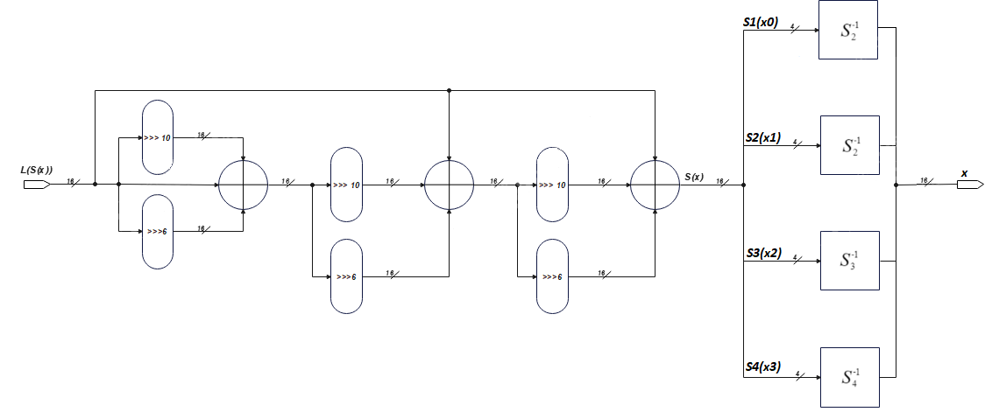

Αντίστροφες Λειτουργίες $f\left(x\right) \& WD16$ (2)

Slide 21
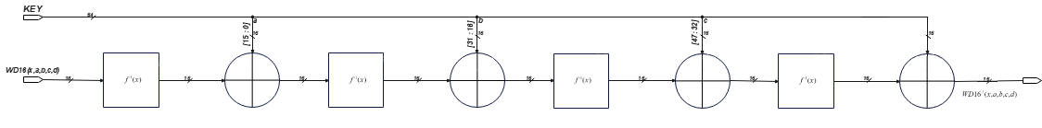



Αντίστροφες Λειτουργίες $f\left(x\right) \& WD16$ (3)
/
d
KEY
64
/
16
/
16
/
16
/
16
WD(x,a,b,c,d)
/
/
/
/
/
/
/
/
/
16
16
16
16
16
16
16
16
WD16⁻¹(x,a,b,c,d)

Slide 22
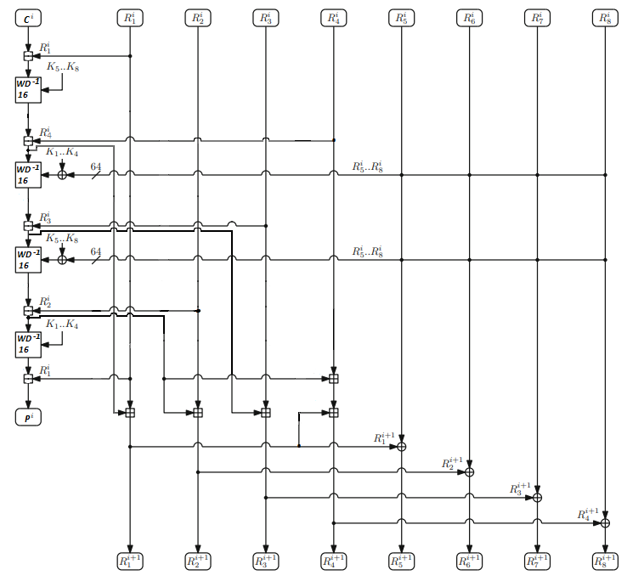
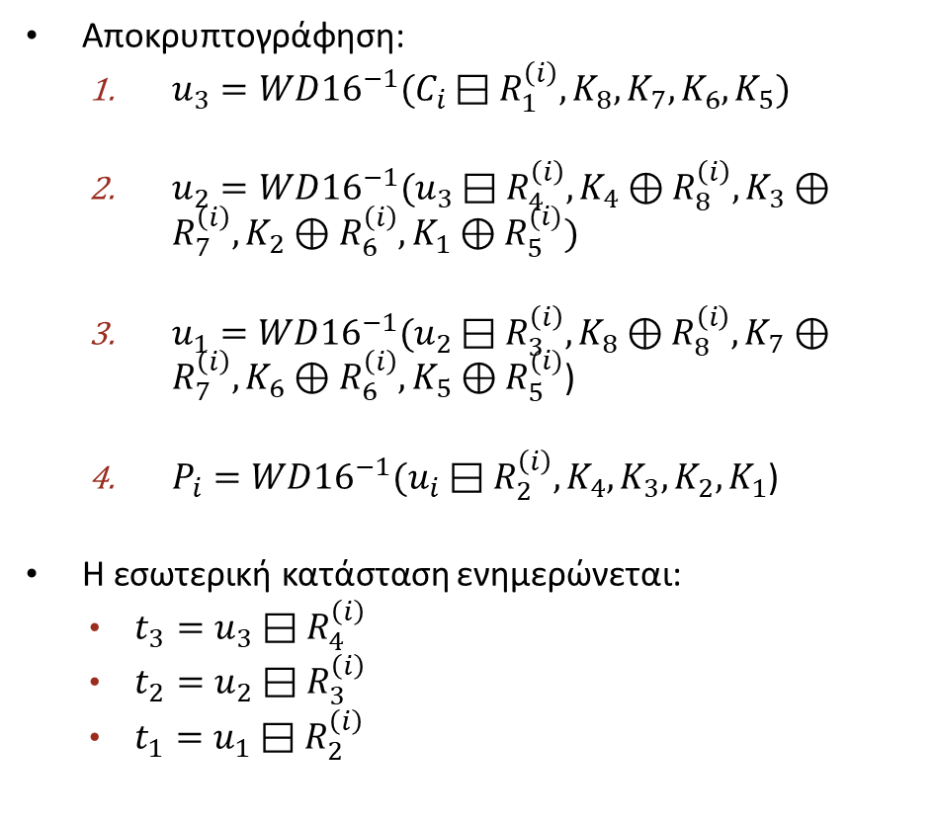
Αρχιτεκτονική και Διαδικασία Αποκρυπτογράφησης
Αποκρυπτογράφηση:
  $u_{3}=WD{16}^{−1}(C_{i}⊟R_{1}^{\left(i\right)}, K_{8},K_{7},K_{6},K_{5})$
  $u_{2}=WD{16}^{−1}(u_{3}⊟R_{4}^{\left(i\right)}, K_{4}⊕R_{8}^{\left(i\right)},K_{3}⊕R_{7}^{\left(i\right)},K_{2}⊕R_{6}^{\left(i\right)},K_{1}⊕R_{5}^{(i)})$
  $u_{1}=WD{16}^{−1}(u_{2}⊟R_{3}^{\left(i\right)}, K_{8}⊕R_{8}^{\left(i\right)},K_{7}⊕R_{7}^{\left(i\right)},K_{6}⊕R_{6}^{\left(i\right)},K_{5}⊕R_{5}^{(i)}$)
  $P_{i}=WD{16}^{−1}(u_{i}⊟R_{2}^{\left(i\right)}, K_{4},K_{3},K_{2},K_{1}$)
Η εσωτερική κατάσταση ενημερώνεται:
  $t_{3}=u_{3}⊟R_{4}^{\left(i\right)}$
  $t_{2}=u_{2}$ $⊟R_{3}^{\left(i\right)}$
  $t_{1}=u_{1}⊟R_{2}^{\left(i\right)}$

Slide 23
Προτεινόμενος Σχεδιασμός HB-2
Σχεδιάστηκε επεξεργαστής HB-2 για 128 bit μπλοκ, με βασικές λειτουργίες:
  Αρχικοποίηση (Initialization).
  Κρυπτογράφηση (Encryption).
  Λειτουργία stream cipher με ενσωματωμένη ακεραιότητα (Stream cipher mode with integrated integrity).
  Αυθεντικοποίηση (Authentication).
  Έλεγχος MAC (MAC verification unit).
Για την ομαλή λειτουργία και απόδοση:
  Μηχανή πεπερασμένων καταστάσεων (FSM).
  Μονάδα διαχείρισης σημάτων ελέγχου.

Slide 24
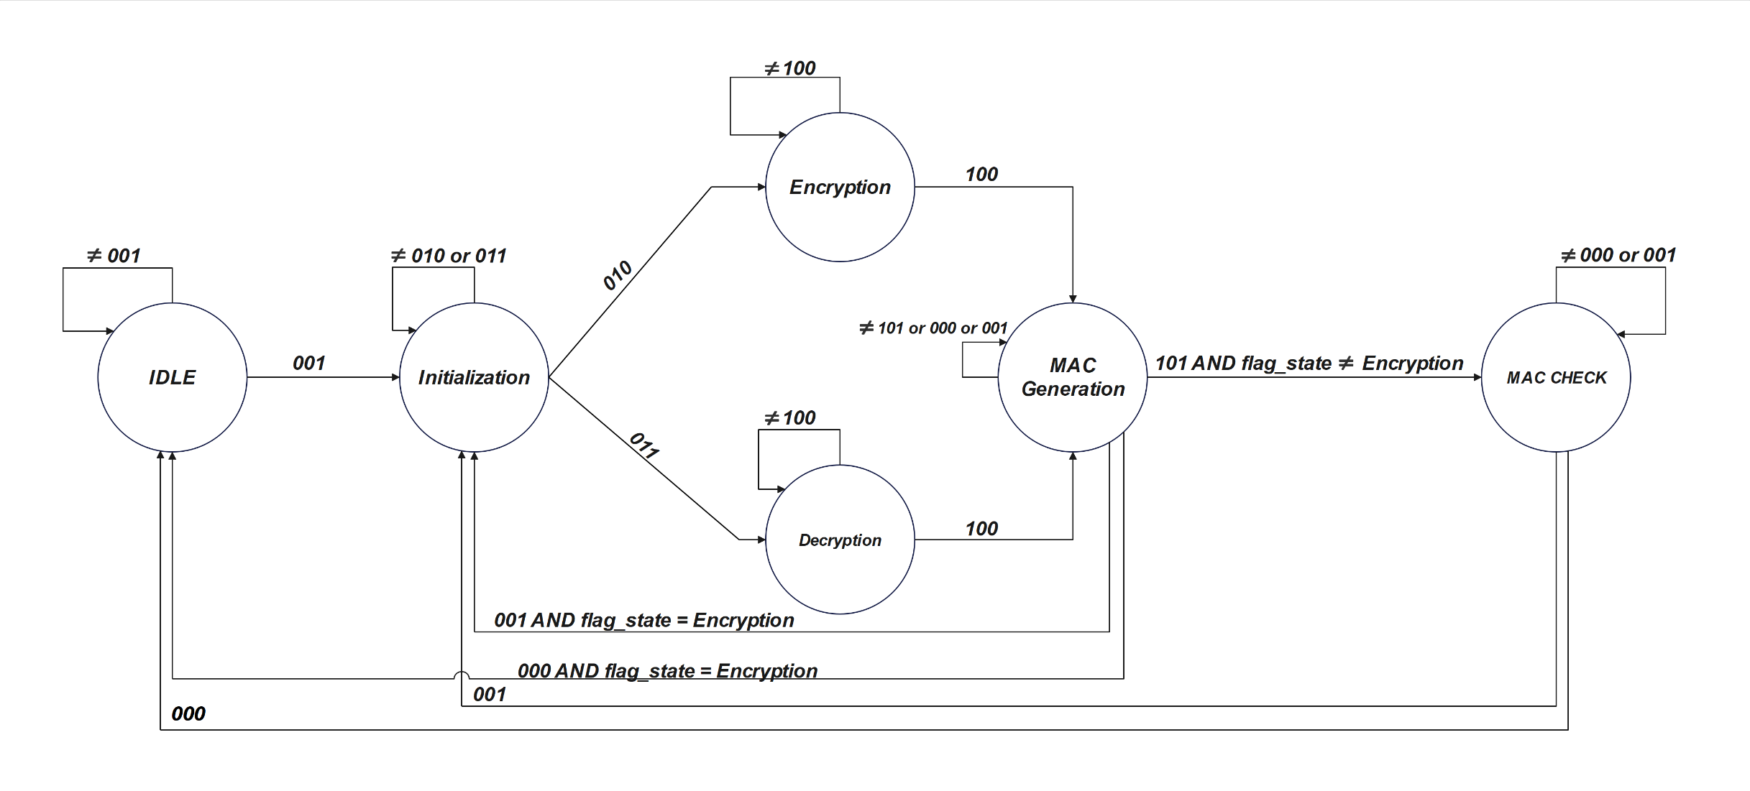
Μηχανή πεπερασμένων καταστάσεων

Slide 25
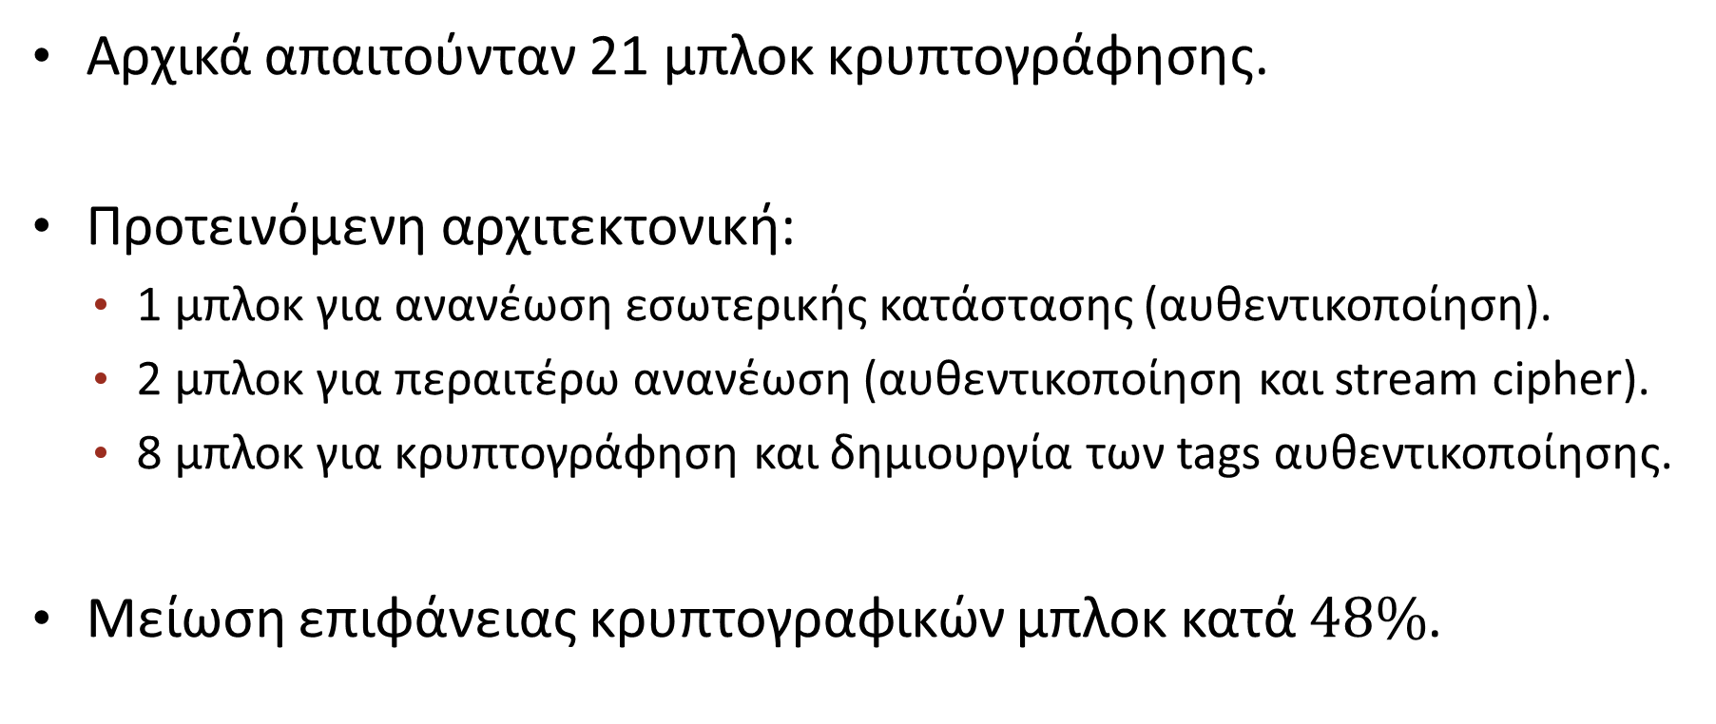
Βελτιστοποίηση στο Κόστος Υλικού
Αρχικά απαιτούνταν 21 μπλοκ κρυπτογράφησης.
Προτεινόμενη αρχιτεκτονική:
  1 μπλοκ για ανανέωση εσωτερικής κατάστασης (αυθεντικοποίηση).
  2 μπλοκ για περαιτέρω ανανέωση (αυθεντικοποίηση και stream cipher).
  8 μπλοκ για κρυπτογράφηση και δημιουργία των tags αυθεντικοποίησης.
Μείωση επιφάνειας κρυπτογραφικών μπλοκ κατά $48\%$.

Slide 26
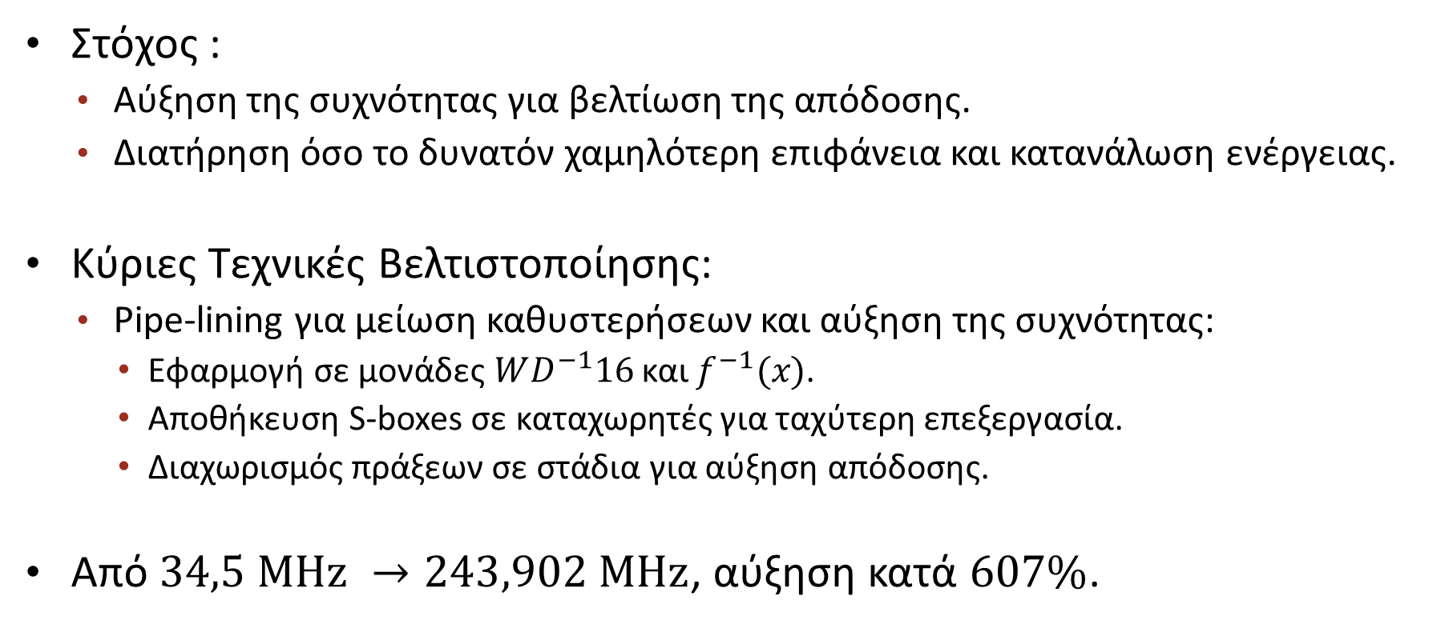
Βελτιστοποίηση στη Συχνότητα Ρολογιού
Στόχος :
  Αύξηση της συχνότητας για βελτίωση της απόδοσης.
  Διατήρηση όσο το δυνατόν χαμηλότερη επιφάνεια και κατανάλωση ενέργειας.
Κύριες Τεχνικές Βελτιστοποίησης:
  Pipe-lining για μείωση καθυστερήσεων και αύξηση της συχνότητας:
    Εφαρμογή σε μονάδες $WD^{−1}16$ και $f^{−1}(x)$.
    Αποθήκευση S-boxes σε καταχωρητές για ταχύτερη επεξεργασία.
    Διαχωρισμός πράξεων σε στάδια για αύξηση απόδοσης.
Από $34,5 MHz →243,902 MHz$, αύξηση κατά $607\%$.

Slide 27
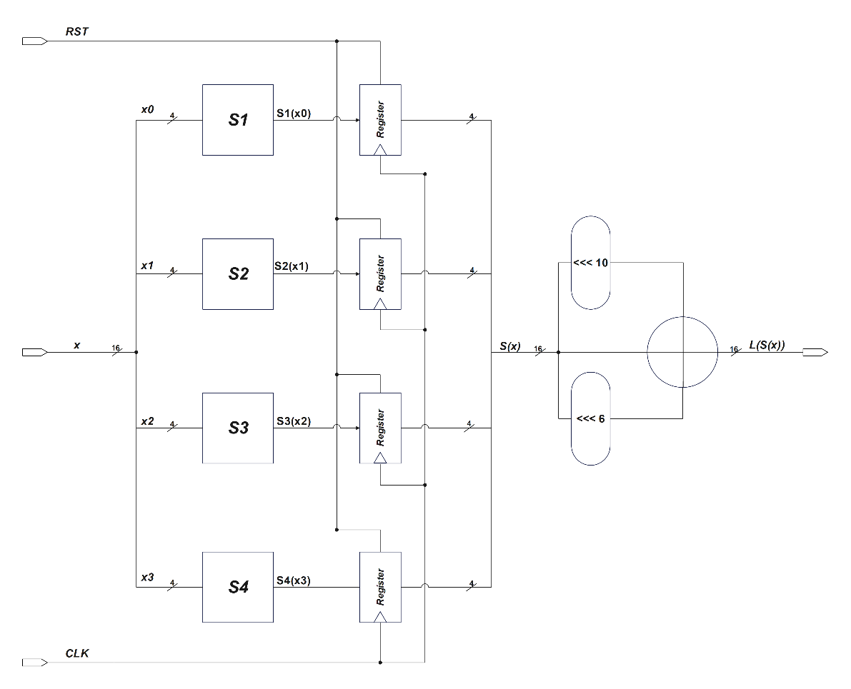

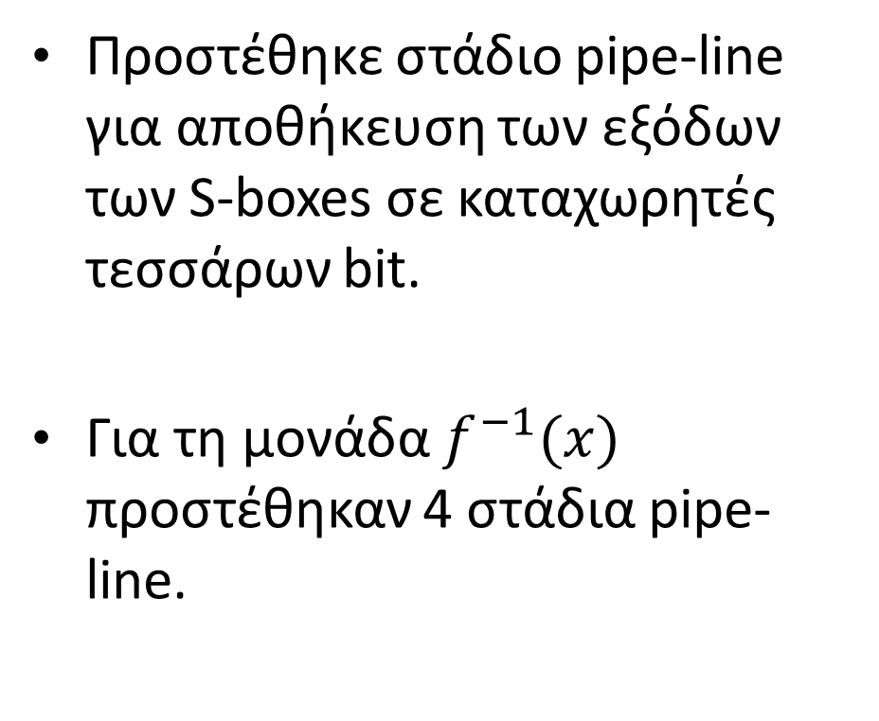
Βελτιστοποίηση στις Μονάδες $f\left(x\right) \& f^{−1}(x)$ (1)
Προστέθηκε στάδιο pipe-line για αποθήκευση των εξόδων των S-boxes σε καταχωρητές τεσσάρων bit.
Για τη μονάδα $f^{−1}(x)$ προστέθηκαν 4 στάδια pipe-line.

Slide 28
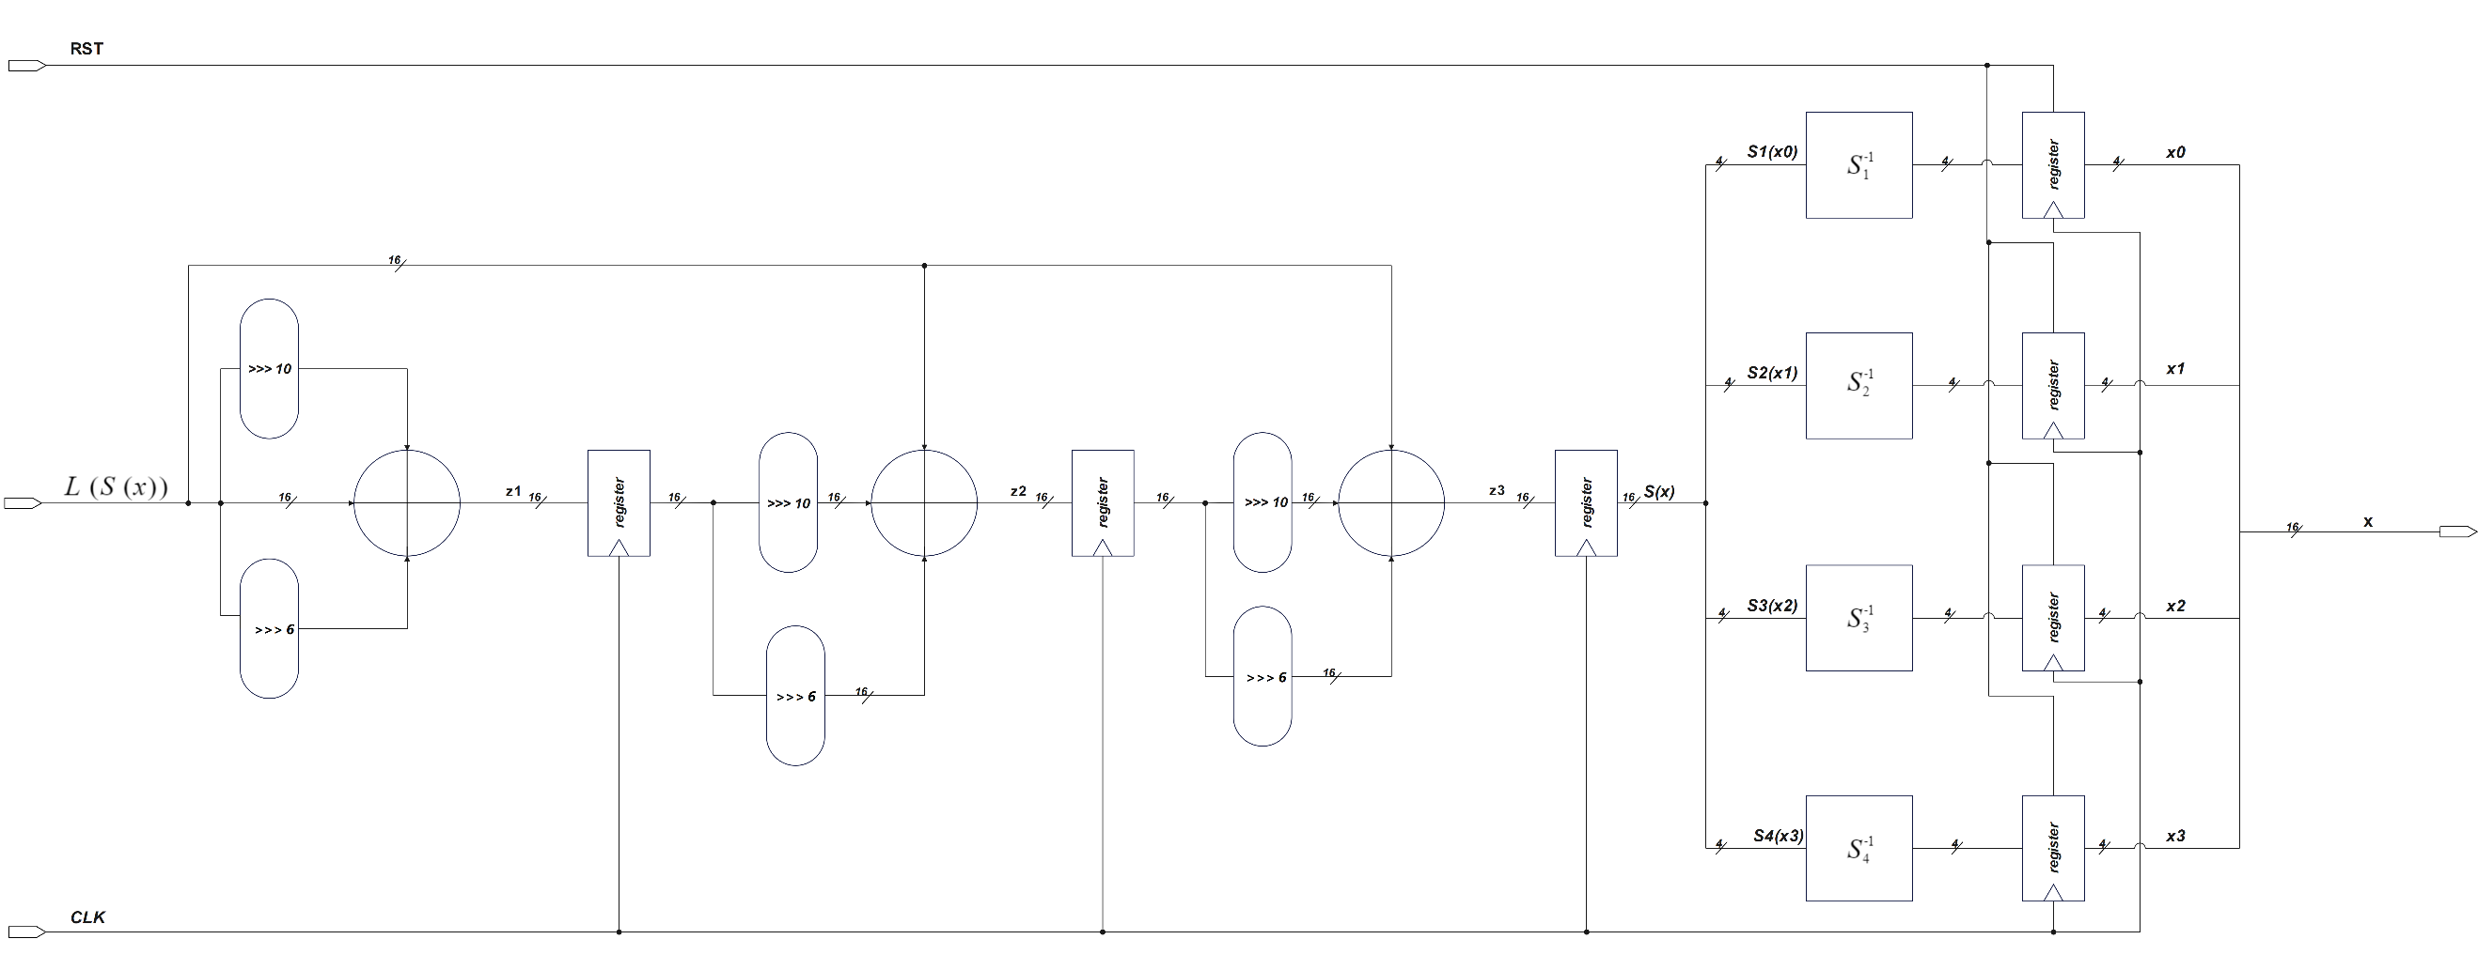

Βελτιστοποίηση στις Μονάδες $f\left(x\right) \& f^{−1}(x)$ (2)

Slide 29
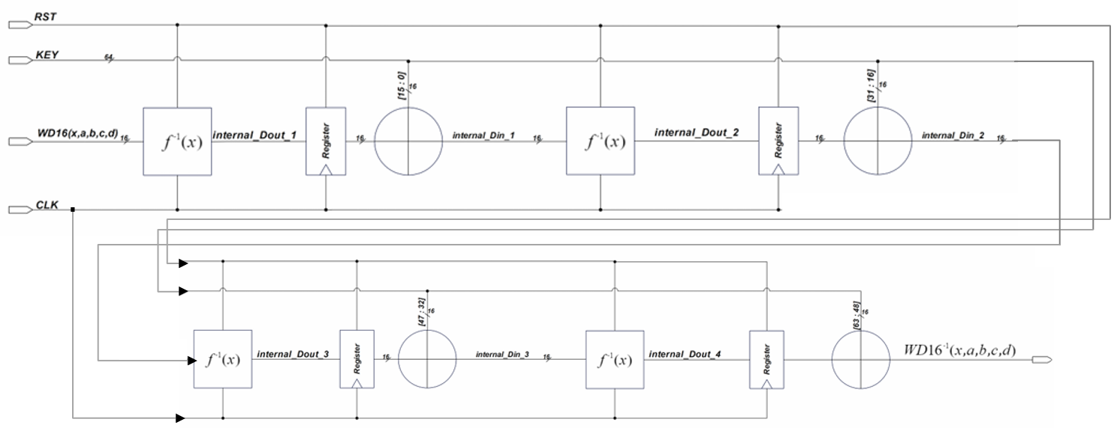
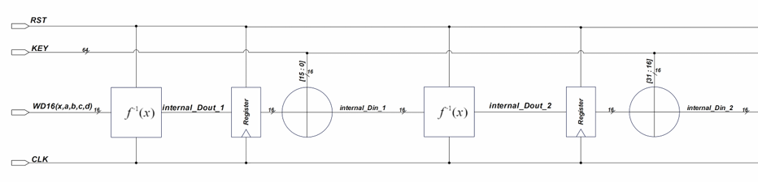
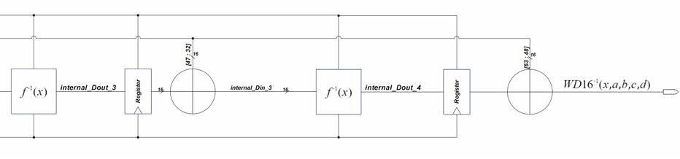


Βελτιστοποίηση στη Μονάδα $WD{16}^{−1}$
Λόγω του ότι είναι πιο πολύπλοκη από την $WD16$ εφαρμόστηκε τεχνική pipe-line 4 σταδίων.
.

Slide 30

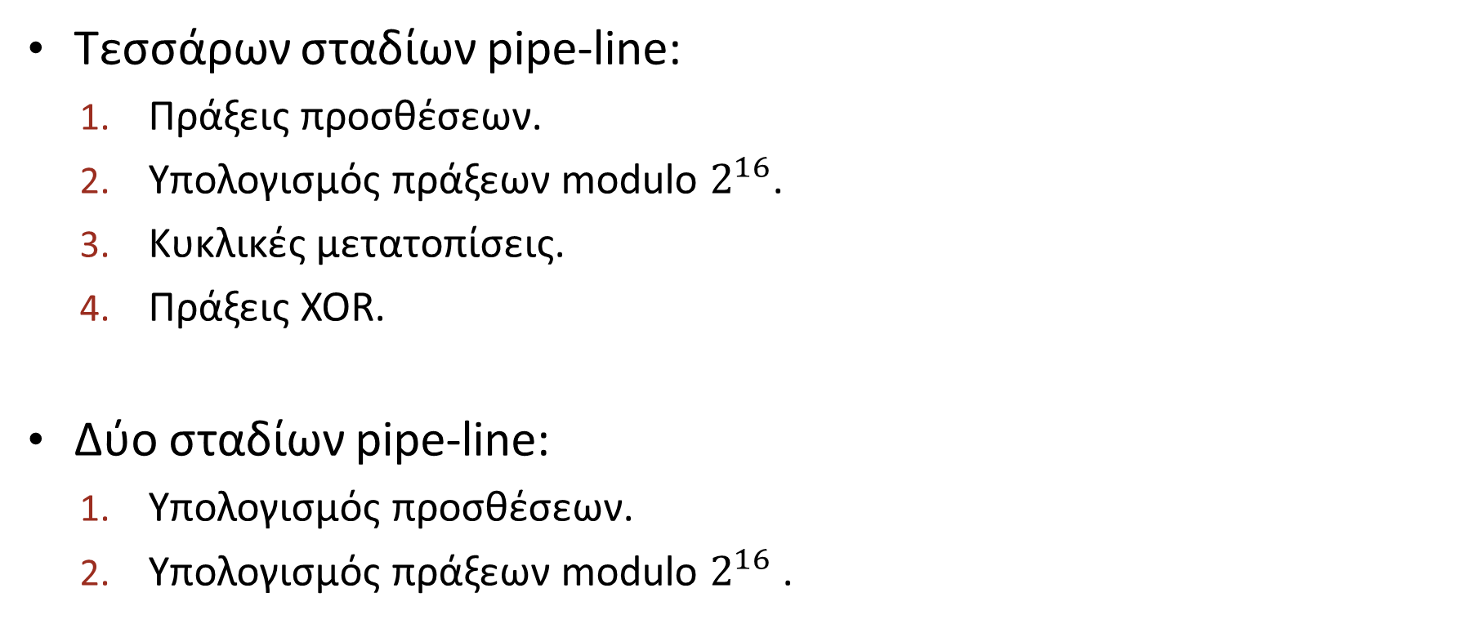
Βελτιστοποίηση στις Διαδρομές των $R$ Εσωτερικών Καταστάσεων
Τεσσάρων σταδίων pipe-line:
  Πράξεις προσθέσεων.
  Υπολογισμός πράξεων modulo $2^{16}$.
  Κυκλικές μετατοπίσεις.
  Πράξεις XOR.
Δύο σταδίων pipe-line:
  Υπολογισμός προσθέσεων.
  Υπολογισμός πράξεων modulo $2^{16}$.

Slide 31
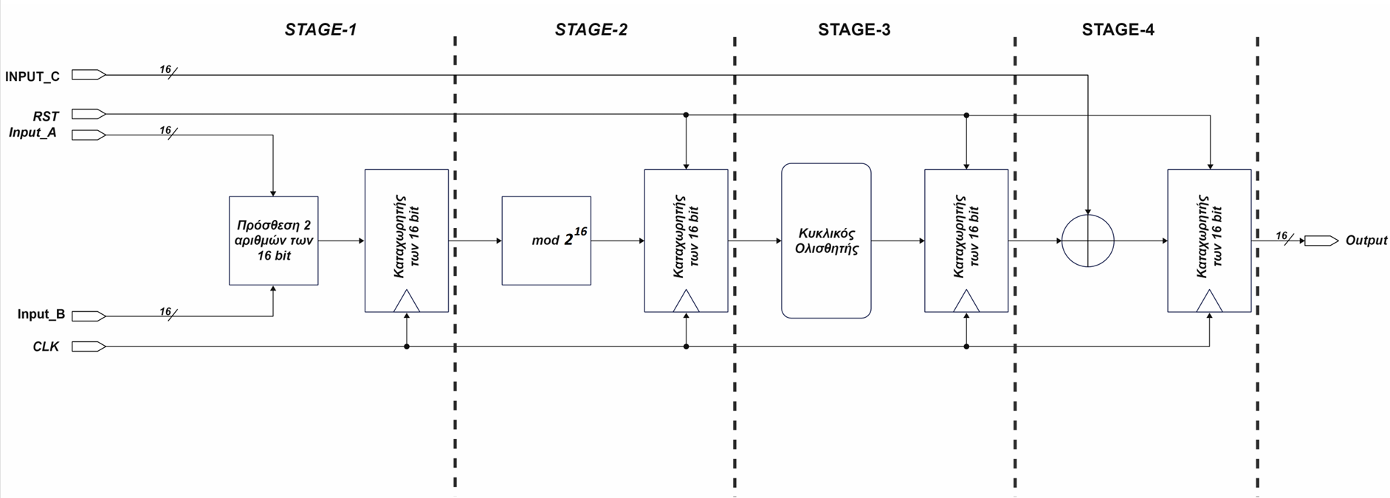
Αρχιτεκτονική Pipe-lining Τεσσάρων Σταδίων

Slide 32
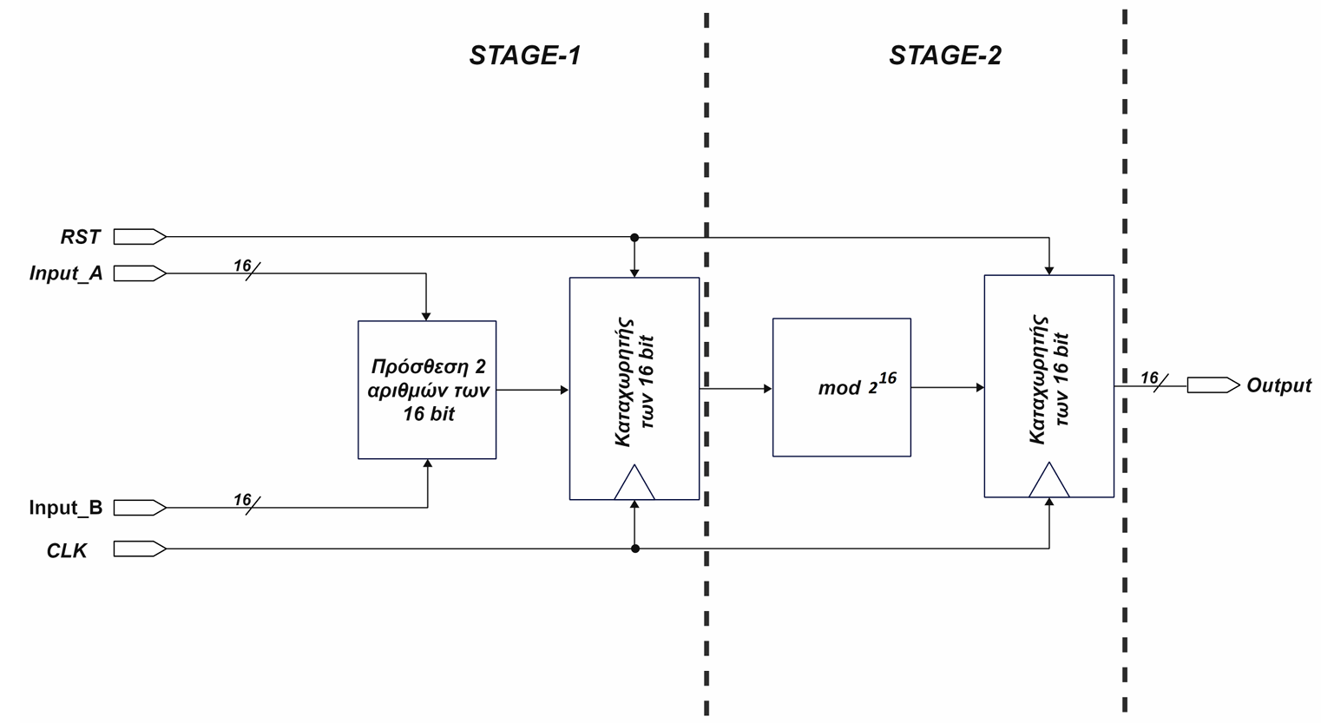
Αρχιτεκτονική Pipe-lining Δύο Σταδίων

Slide 33
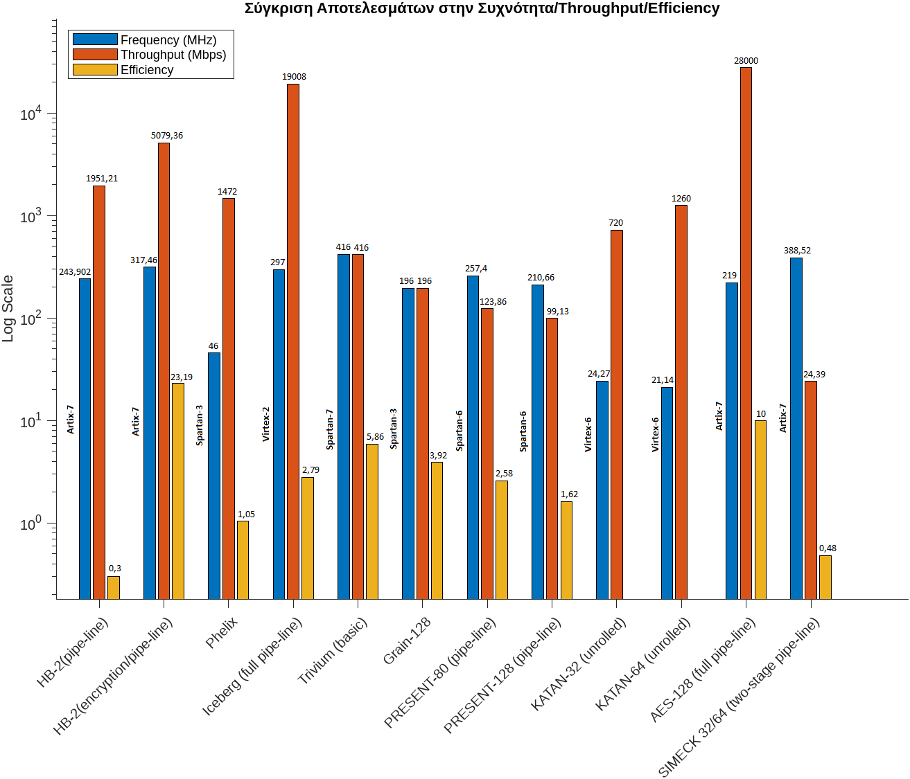
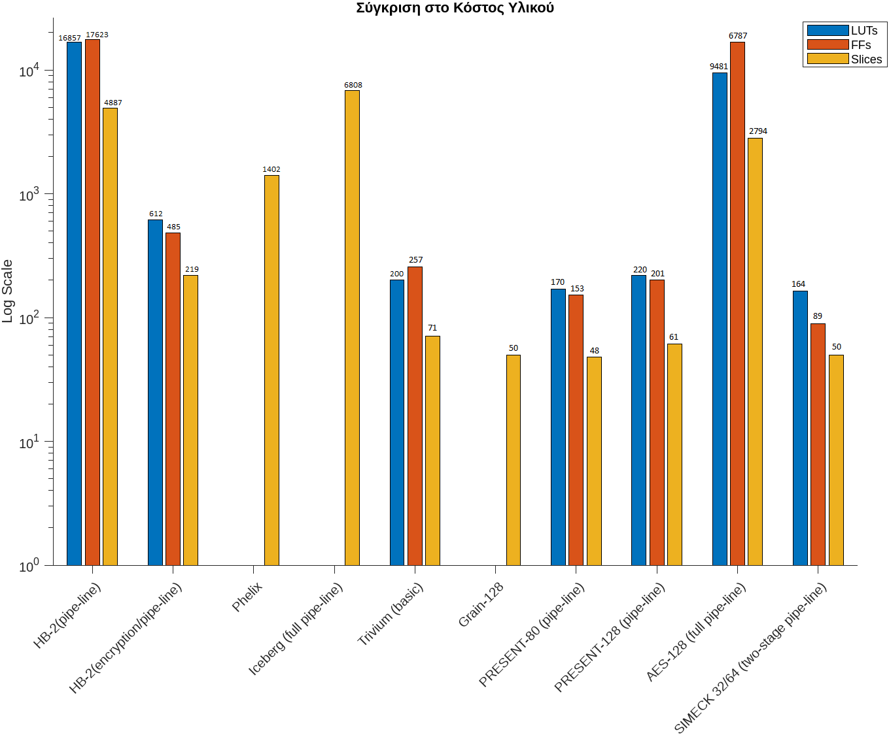
Σύγκριση HB-2 με Άλλους Κρυπτογραφικούς Αλγόριθμους(1)

Slide 34
Σύγκριση HB-2 με Άλλους Κρυπτογραφικούς Αλγόριθμους (2)
O HB-2 με pipe-line αρχιτεκτονική αξιοποιεί τους πόρους αποδοτικά, υπερβαίνοντας άλλους αλγόριθμους.
Εξασφαλίζει ικανοποιητικό throughput στην κρυπτογράφηση, ξεπερνώντας αρκετούς συγκρίσιμους αλγόριθμους.
Παρά την πολυπλοκότητα και την ανάγκη για περισσότερους πόρους, διατηρεί υψηλή απόδοση σε εφαρμογές περιορισμένων πόρων.
Ο HB-2 είναι κατάλληλος για συστήματα IoT και RFID, προσφέροντας ικανοποιητικό throughput.

Slide 35
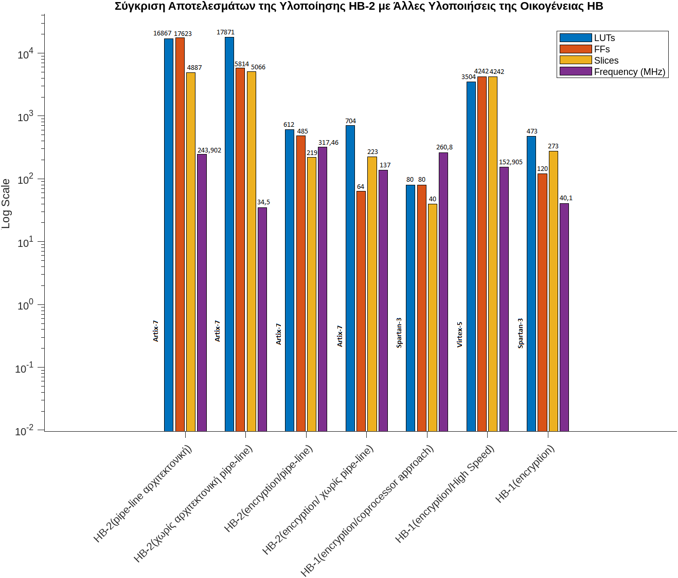
Σύγκριση HB-2 με Άλλες Υλοποιήσεις της Οικογένειας
ΗΒ
H pipe-line αρχιτεκτονική του HB-2 προσφέρει υψηλότερη συχνότητα και αυξημένη απόδοση κρυπτογράφησης σε σύγκριση με τον HB-1.
Ο HB-2 βελτιώνει τις αδυναμίες ασφαλείας του HB-1, διατηρώντας ισορροπία μεταξύ ασφάλειας και απόδοσης, ιδανική για περιορισμένους πόρους.
Η αυξημένη απαίτηση σε πόρους του HB-2 αντισταθμίζεται από την υψηλότερη απόδοση και την αποτελεσματική κρυπτογραφία.

Slide 36
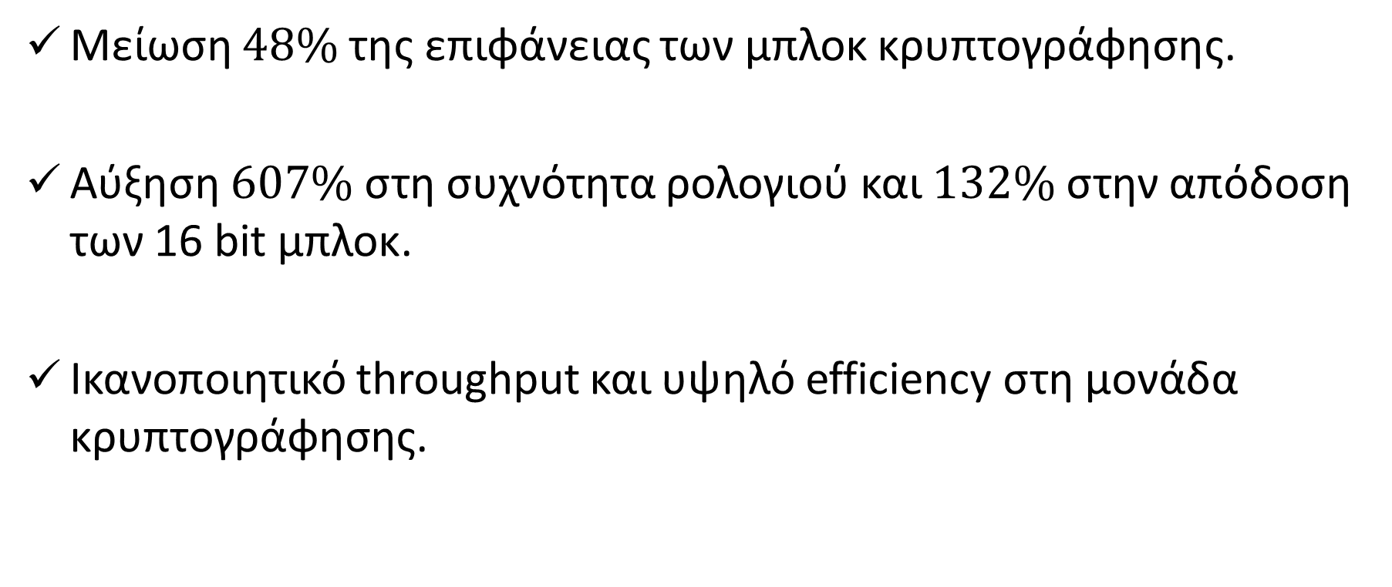
Συμπεράσματα
Μείωση $48\%$ της επιφάνειας των μπλοκ κρυπτογράφησης.
Αύξηση $607\%$ στη συχνότητα ρολογιού και $132\%$ στην απόδοση των 16 bit μπλοκ.
Ικανοποιητικό throughput και υψηλό efficiency στη μονάδα κρυπτογράφησης.

Slide 37
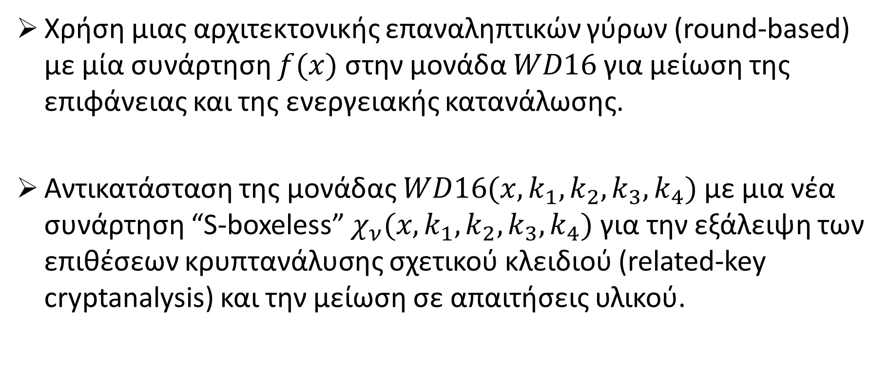
Μελλοντικές Κατευθύνσεις
Χρήση μιας αρχιτεκτονικής επαναληπτικών γύρων (round-based) με μία συνάρτηση $f(x)$ στην μονάδα $WD16$ για μείωση της επιφάνειας και της ενεργειακής κατανάλωσης.
Αντικατάσταση της μονάδας $WD16(x,k_{1},k_{2},k_{3},k_{4})$ με μια νέα συνάρτηση “S-boxeless” $χ_{ν}(x,k_{1},k_{2},k_{3},k_{4})$ για την εξάλειψη των επιθέσεων κρυπτανάλυσης σχετικού κλειδιού (related-key cryptanalysis) και την μείωση σε απαιτήσεις υλικού.

Slide 38
Αποτελέσματα Ερευνητικής Δραστηριότητας
Τα αποτελέσματα αυτής της έρευνας καθώς και οι υλοποιήσεις των προτεινόμενων βελτιστοποιήσεων θα υποβληθούν προς δημοσίευση:
G. Ntakos, N. Sklavos, “Design and Implementation of Related Key Attack-Preventing Lightweight Authenticated Security Scheme, for the IoT”, The 26th International Symposium on Quality Electronic Design (ISQED’25), 23-25 April, San Francisco California, USA, (Submitted: October 2024).

Slide 39
Σας ευχαριστώ πολύ για το χρόνο και το ενδιαφέρον σας !
Ερωτήσεις;

